Slide 1

TẬP THỂ LỚP 5D
Tr©n träng chµo ®ãn
Quyù thaày coâ veà döï giôø
Giáo viên:Nguyễn Thị Ái Nhi

Slide 2




Slide 3


Slide 5
PHÉP NHÂN SỐ THẬP PHÂN (tiết 3)

Slide 6
1. a) Đặt tính rồi tính
8,6 x 0,7
2,14 x 15
5,2 x 0,43

Slide 7
1.b) Cho biết 3,6 x 2,4 = 8,64. Không thực hiện tính, hãy tìm các tích sau:
3,6 x 24 36 x 0,24 0,36 x 2,4

Slide 8
2. a) Điền dấu >, < , = ?
3,5 x 7,4 7,4 x 3,5
(5,3 x 1,5) x 2 5,3 x (1,5 x 2)
b) Tính bằng cách thuận tiện
6,84 × 0,2 × 5
2,5 × 8,6 × 4

Slide 9
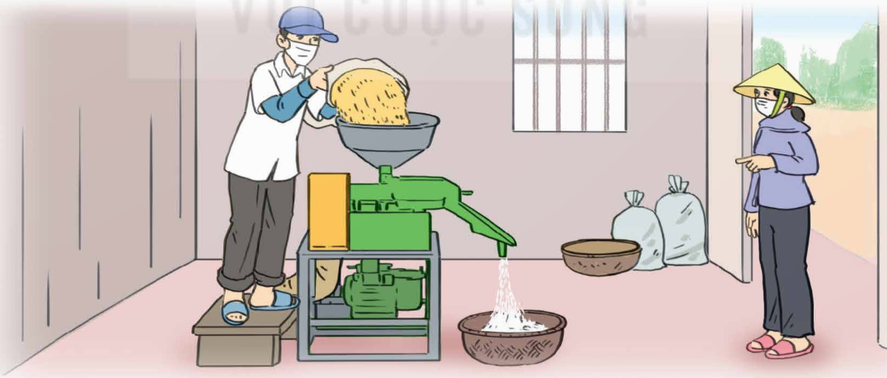
3. Biết rằng xay xát 1 kg thóc thì được 0,64 kg gạo. Hỏi cô Bình xay xát 50 kg thóc loại đó thì được bao nhiêu ki-lô-gam gạo?
Tóm tắt:
1 kg thóc: 0,64 kg gạo.
50 kg thóc: ? kg gạo.
4. Mẹ của Mai mua 3 kg xoài hết 75 000 đồng. Cô Hà mua 3,5 kg xoài cùng loại đó, cô đưa cho người bán hàng tờ tiền 100 000 đồng. Hỏi người bán hàng phải trả lại cô Hà bao nhiêu tiền?

Slide 10

Vòng quay may mắn
Muốn nhân một số thập phân với một số thập phân ta làm thế nào?
BẢO
VY
HIỀN THẢO
NGUYÊN
TRÚC MY
NHIÊN
T. CHI
Hy
TRI PHUC
HẠNH TIÊN
Đ. NGHI
HÀ
BẢO AN
Q. ANH
T. VŨ
NGUYÊN KHANG
HÀ MY
PHƯƠNG
N. HÀ
ĐẠT
TRÚC TIÊN
P. THẢO
A. NHIÊN
NGỌC NAM
KHÁNH CHI
HUYỀN
B. TIÊN
NGÂN
KHOAN
T. PHÚC

Slide 11
Vòng quay may mắn
Hãy nêu tính chất giao hoán của phép nhân.
BẢO
VY
HIỀN THẢO
NGUYÊN
TRÚC MY
H. TIÊN
NHIÊN
T. CHI
CƯỜNG
TRI PHUC
HẠNH TIÊN
Đ. NGHI
HÀ
BẢO AN
Q. ANH
T. VŨ
NGUYÊN KHANG
HÀ MY
PHƯƠNG
N. HÀ
ĐẠT
TRÚC TIÊN
P. THẢO
A. NHIÊN
NGỌC NAM
KHÁNH CHI
HUYỀN
B. TIÊN
NGÂN
KHOAN
T. PHÚC

Slide 12
Vòng quay may mắn
Muốn gấp một số lên nhiều lần ta làm thế nào?
BẢO
VY
HIỀN THẢO
NGUYÊN
TRÚC MY
NHIÊN
T. CHI
HUY
TRI PHUC
HẠNH TIÊN
Đ. NGHI
HÀ
BẢO AN
Q. ANH
T. VŨ
NGUYÊN KHANG
HÀ MY
PHƯƠNG
N. HÀ
ĐẠT
TRÚC TIÊN
P. THẢO
A. NHIÊN
NGỌC NAM
KHÁNH CHI
HUYỀN
B. TIÊN
NGÂN
KHOAN
T. PHÚC

Slide 13
Vòng quay may mắn
Hãy nêu tính chất kết hợp của phép nhân.
BẢO
VY
HIỀN THẢO
NGUYÊN
TRÚC MY
NHIÊN
T. CHI
Hy
TRI PHUC
HẠNH TIÊN
Đ. NGHI
HÀ
BẢO AN
Q. ANH
T. VŨ
NGUYÊN KHANG
HÀ MY
PHƯƠNG
N. HÀ
ĐẠT
TRÚC TIÊN
P. THẢO
A. NHIÊN
NGỌC NAM
KHÁNH CHI
HUYỀN
B. TIÊN
NGÂN
KHOAN
T. PHÚC

Slide 14
Vòng quay may mắn
Muốn nhân một số thập phân với một số tự nhiên ta làm thế nào?
BẢO
VY
HIỀN THẢO
NGUYÊN
TRÚC MY
NHIÊN
T. CHI
Hy
TRI PHUC
HẠNH TIÊN
Đ. NGHI
HÀ
BẢO AN
Q. ANH
T. VŨ
NGUYÊN KHANG
HÀ MY
PHƯƠNG
N. HÀ
ĐẠT
TRÚC TIÊN
P. THẢO
A. NHIÊN
NGỌC NAM
KHÁNH CHI
HUYỀN
B. TIÊN
NGÂN
KHOAN
T. PHÚC

Slide 15
Vòng quay may mắn
Kết quả của 2,36 x 10 là
BẢO
VY
HIỀN THẢO
NGUYÊN
TRÚC MY
NHIÊN
T. CHI
Hy
TRI PHUC
HẠNH TIÊN
Đ. NGHI
HÀ
BẢO AN
Q. ANH
T. VŨ
NGUYÊN KHANG
HÀ MY
PHƯƠNG
N. HÀ
ĐẠT
TRÚC TIÊN
P. THẢO
A. NHIÊN
NGỌC NAM
KHÁNH CHI
HUYỀN
B. TIÊN
NGÂN
KHOAN
T. PHÚC

